Slide 1
ARTES VISUALES
CURSOS: 7 y 8 Básico
PROFESORA: CLAUDIA CAVIERES JARA
CLASE 16

Slide 2
INSTRUCCIONES
Si vas a ver el video en tu teléfono, activa la opción “rotación automática” para que lo veas más grande y puedas leer con mayor facilidad.
Lo puedes ver todas las veces que sea necesario.

Slide 3
OBJETIVO DE LA CLASE
Crear de una imagen naturaleza muerta, pintado con lápices de colores o témpera.

Slide 4
¿Qué necesito saber?
Para comenzar, vamos saber que es la habilidad de CREAR y que entendemos por NATURALEZA MUERTA.

Slide 5
¿QUÉ ES CREAR?
“Realizar algo partiendo de las propias capacidades”.
Ejemplo

Slide 6
¿QUÉ es naturaleza muerta?
Naturaleza muerta, es una obra de arte que representa animales, flores y otros objetos, que pueden ser naturales (frutas, comida, plantas, rocas o conchas) o hechos por el hombre (utensilios de cocina, de mesa o de casa, antigüedades, libros, joyas, monedas, pipas, etc.

Slide 7
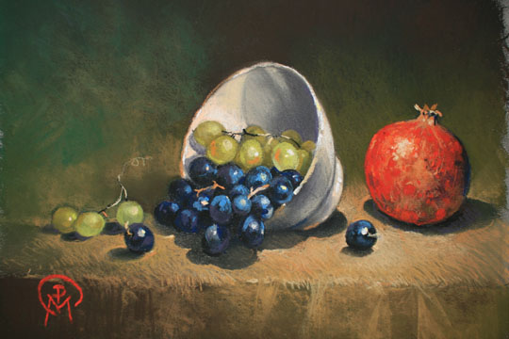
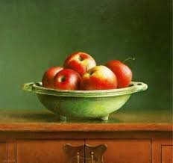
Imágenes de naturaleza muerta

Slide 8
Ahora que ya sabes lo que es NATURALEZA MUERTA entonces sigue las INSTRUCCIONES.

Slide 9
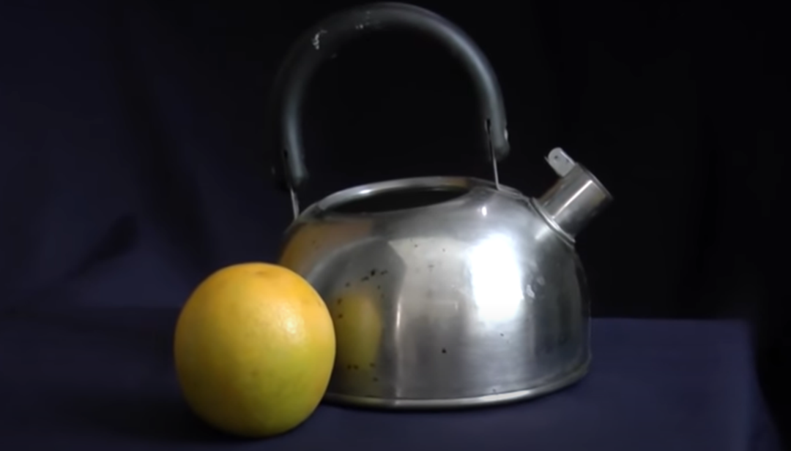
PARA HACER CORRECTAMENTE DIBUJO DE NATURALEZA MUERTA, PODEMOS GUIARNOS POR LOS SIGUIENTES PASOS:
PASO1 Escoger 2 objetos y ordenar de acuerdo a tú criterio para dibujar.

Slide 10
PASO 2 Colocar los objetos sobre la mesa y comenzar a dibujar en una hoja de block con lápiz grafito.
Dibujar de la misma posición que observas los objetos, el dibujo debe tener trazos gruesos para que destaque.

Slide 11
PASO 3 Dar sombra a los objetos con lápiz grafito a la silueta de los objetos dibujado.
SOMBRA
SOMBRA
Ss. SOMBRA SOMBRA

Slide 12
Paso 4 Pintar con lápices de colores o témpera, utilizando los mismos colores de los objetos

Slide 13
Paso 5 Pintar el fondo, color oscuro.

Slide 14
Paso 6 ¡trabajo terminado!

Slide 15
¡A trabajar!
Ahora deberás realizar tú un dibujo de naturaleza muerta en hoja de block,con los pasos señalados. Siempre debes estar supervisado por tu familia. Debes enviar fotos del trabajo al grupo de WhatsApp, colocando tu nombre.

